Slide 1
HEFEST(grčki) / VULKAN(rimski)
bog kovač

Slide 2
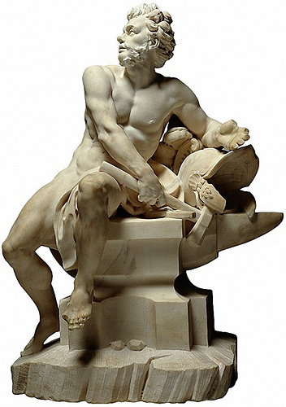
HEFEST - VULKAN
kovač, zaštitnik obrtnika, kipara, metalurga
porijeklo imena vjerojatno nije grčko, ali Homer ga korist kao zamjena za vatru

Slide 3
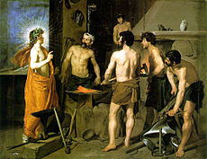
izgled
bio je prilično ružan, što je bio ili od rođenja ili nakon pada
hrom, hodao je sa štapom, a često ga se prikazivalo s nogama okrenutim naopačke
u umjetnosti je često prikazivan hromim naginjući se nad svoj nakovanj

Slide 4
njegov je lik odražavao niži stupanj trovanja arsenom čija je posljedica bila šepavost i rak kože
arsen je dodavan bronci da bi je učvrstio, a od te je bolesti patila većina kovača brončanog doba

Slide 5
Odlazak s Olimpa
Zeus ga je bacio s Olimpa jer je oslobodio svoju majku Heru koja je bila privezana zlatnim lancem između zemlje i neba, nakon svađe sa Zeusom
Hefest je padao devet dana i noći, a potom je pao na otok Lemnos
JEDNA VARIJANTA

Slide 6
Odlazak s Olimpa
izrastao je u majstora obrtnika, a potom su ga vratili na Olimp jer je svojim umijećem bio koristan bogovima
Hera bila užasnuta kad je vidjela ružnoću svoga sina te da ga je sama bacila s Olimpa
DRUGA VARIJANTA

Slide 7
Povratak na Olimp
Hefest se osvetio svojoj majci koja ga je odbila
Napravio joj je začarano prijestolje - kad bi se ona sjela na to prijestolje, nije joj dopuštalo da ga napusti
ostali su bogovi molili Hefesta da se vrati i da je pusti, ali on ih je stalno odbijao
Dioniz ga je napio i vratio ga na Olimp na mulinim leđima

Slide 8
Povratak na Olimp
Hefest je oslobodio Heru nakon što su mu dali Afroditu, božicu ljubavi, kao svoju ženu
u drugoj varijanti mita, dobio je njezinu ruku da bi se spriječili sukobi ostalih bogova oko nje same, budući da je on bio najnesigurniji od bogova

Slide 9
Hefest i Afrodita
Hefest i Afrodita imali su dogovoren brak, a to se Afroditi nije svidjelo
varala ga je s Aresom, bogom rata
Helije je jednom promatrao Aresa i Afroditu kako uživaju jedno u drugom potajno
to je prijavio bogovima, a Hefest je predložio da ih se uhvati na djelu te je stvorio mrežu kojom je mislio baciti u klopku ljubavnike

Slide 10
Hefest i Afrodita
u točno određeno vrijeme, Hefest je bacio mrežu i ostavio ih nepomične
Hefest nije bio zadovoljan svojom osvetom, pozvao je bogove i božice da vide par
božice su odbile, ali bogovi su došli i komentirali Afroditinu ljepotu i da bi rado mijenjali mjesto s Aresom
nakon što su ih pustili, Ares je odjurio u svoju domovinu Trakiju i morao je platiti preljubničku kaznu, a Hefest se najvjerojatnije razveo od Afrodite i vratio je njezinu ocu

Slide 11
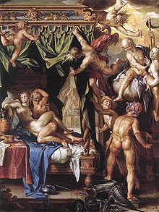
Hefest i Atena
nju je rodio sam Zeus, a njega navodno sama Hera
on kuje njezino oružje
Hefest je pokušao silovati Atenu, ali nije uspio
njegovo je sjeme palo na tlo te se iz Zemlje rodio Erehtej
Atena je potom odgojila dijete kao njegova pomajka

Slide 12
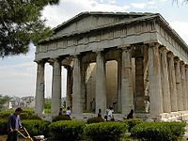
Kiklop/Pandora/Prometej/hram
Hefestu je pomagao Kiklop, njegov asistent u kovanju
također je napravio i metalne robote koji su mu pomagali
njegovu je vatru ukrao Prometej koju je odnio ljudima
poslije je Hefest napravio i ženu Pandoru
Hefestove su kovačnice u vulkanima
jedan od najočuvanijih hramova je upravo njegov u Ateni

Slide 13
Hefest kao kovač autor je brojnog oružja i oruđa
Zeusove munje
Hermesovu krilatu kacigu i sandale
Afroditin pojas
Agamemnonov štap
Ahilejev štit
Heraklovu čegrtaljku
Helijeve kočije
Erosov luk i strijele
Hadovu kacigu nevidljivosti

